Slide 1

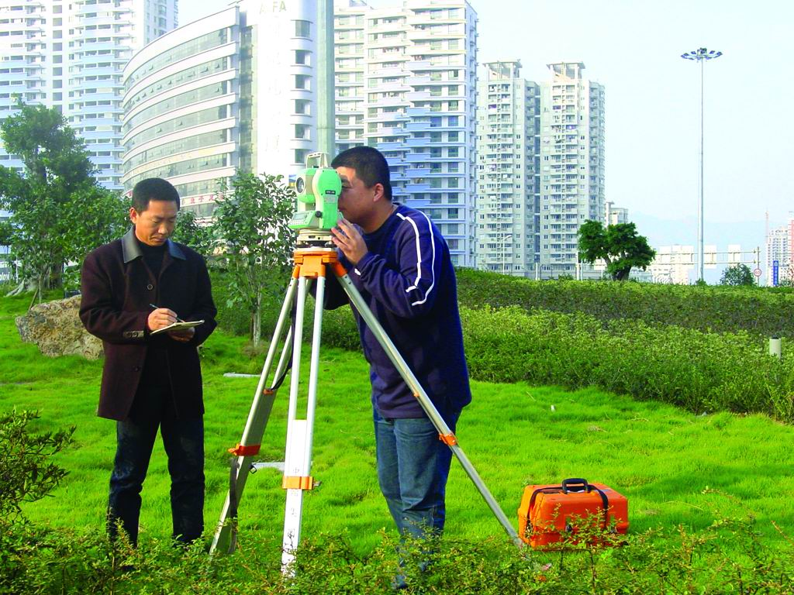
《测量学》
主讲：付建红

Slide 2

《测量学》
第八章 地形图基本知识

Slide 3
主要内容
  地形图的内容
  地形图的分幅与编号

Slide 4
§8.1 地形图的内容
地形：地物和地貌的总称。
  地物：地面各种固定性的物体
  人工地物：铁路、房屋、桥梁、大坝等
  自然地物：江河、湖泊、森林、草地
  地貌：地面各种高低起伏形态，如高山、深谷、陡坎、悬崖峭壁和雨裂冲沟等。

Slide 5
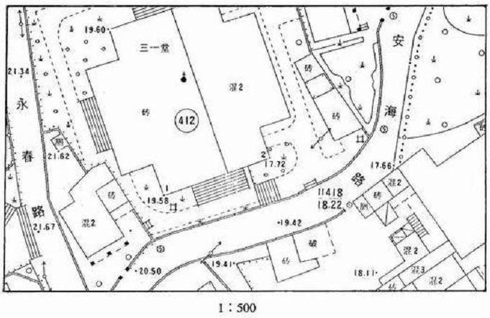
城市居民地

Slide 6
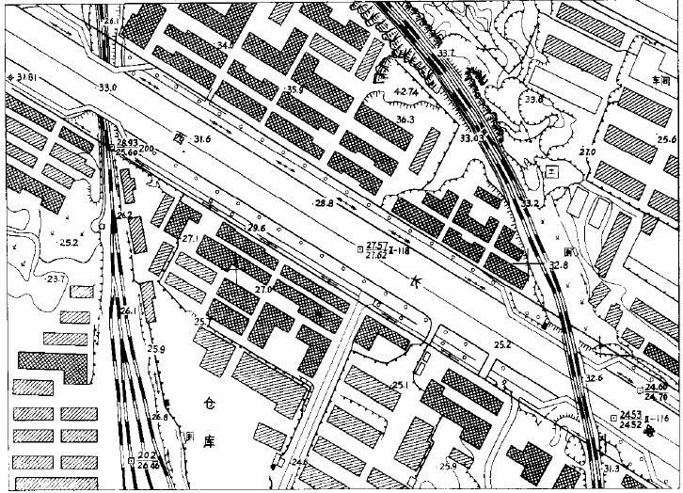

Slide 7
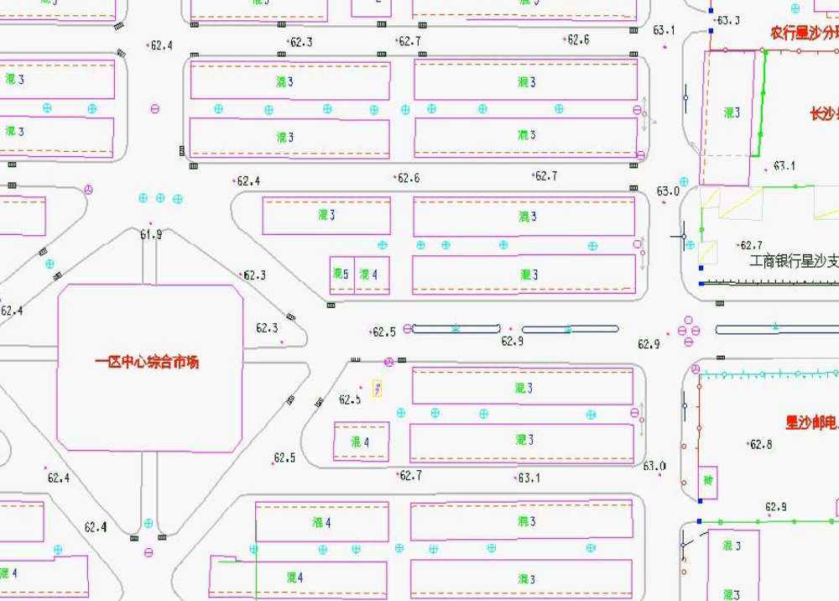

Slide 8
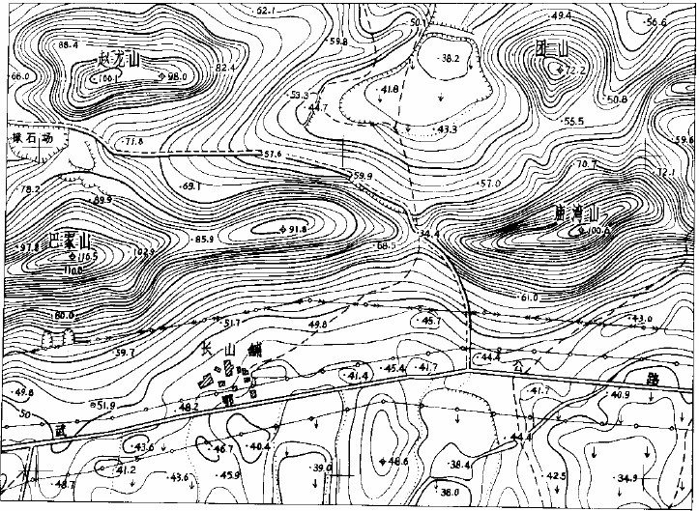

Slide 9
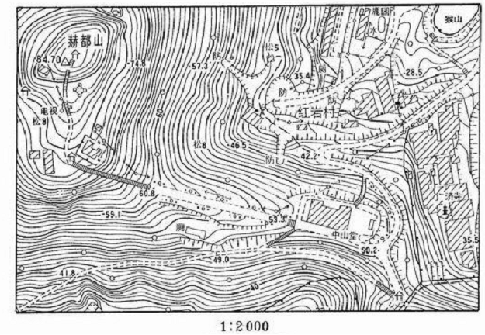

Slide 10
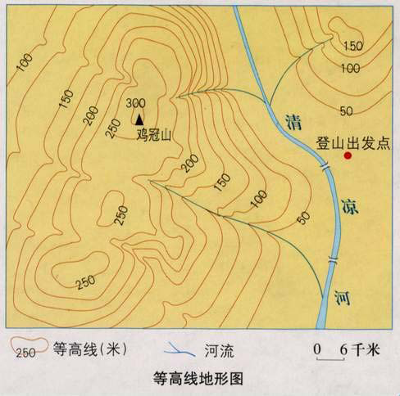

Slide 11
地形图
是按照一定的数学法则，运用符号系统表示地表上的地物、地貌平面位置及基本地理要素，且高程用等高线表示的一种普通地图。
地形图的内容
  􀂋数学要素
  􀂋地形要素
  􀂋注记和整饰要素

Slide 12
地图比例尺及比例尺精度
地形图符号
图廓及图廓外注记

Slide 13
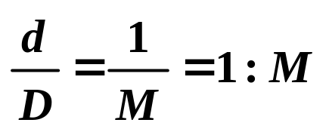
一、地图的比例尺及比例尺精度
1、地图的比例尺：图上任一线段的长度与地面上相应线段水平距离之比。常用的有数字比例尺和图示比例尺。
（1）数字比例尺：以分子为1的分数形式表示的比例尺。设图上一线段长为d,相应的实地水平距离为D，则该图比例尺为：
大比例尺地形图：1:500 1:1000 1 :2000 1:5000 1:1万
中比例尺地形图：1:2.5万 1:5万 1:10万
小比例尺地形图：1:25万 1:50万 1:100万

Slide 14
例1，在比例尺为1:10000的图上，两点间距离为2.38cm，则地面上对应的水平距离为？
例2，如果实地水平距离118m的两点，换算到1:2000比例尺的图上距离为？
例3，地形图上量得一果园面积896mm²，如果地形图的比例尺1:5000，则其实际面积为多少平方米？（算至0.1m²）

Slide 15
例1，L＝10000×2.38cm=238.0m
例2，l＝118m/2000=5.9cm
例2，S＝896mm²×5000×5000
=22400.0m²

Slide 16
（2）图示比例尺
直线比例尺
200
0
200
400
800
复式比例尺
C
G
D
F
s
t
p
q
E
A
B
200
0
200
400
600
800
1 000
pq =
2×200＋
3×20＋
4×2
= 468m
st =
1×200＋
7×20＋
8×2
= 356m

Slide 17
2、比例尺精度
（1）比例尺确定地形图所反映内容的详略程度
1：500 图上1mm， 地面上0.5m
1：1000 图上1mm，地面上1m
1：5000 图上1mm，地面上5m
（2）比例尺精度:测量工作中把相应于图上0.1mm的实地水
平距离称为比例尺精度。
比例尺 | 1:500 | 1:1 000 | 1:2 000 | 1:5 000 | 1:10 000
精度/m | 0.05 | 0.1 | 0.2 | 0.5 | 1.0
（3）比例尺精度的作用
参考确定比例尺；推算出测绘地物地貌的精确程度。

Slide 18
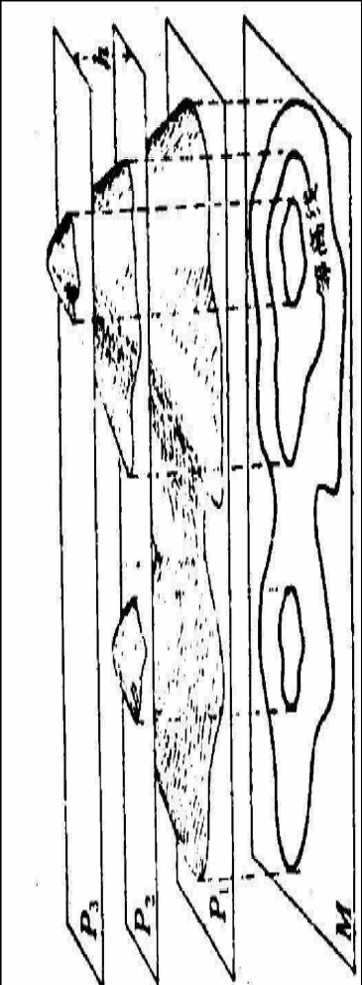
二、地形图符号: 地物符号、地貌符号、注记符号
1、地物符号：表示地物的类别、形状、大小及其位置
比例符号：房屋、大型公路、桥梁、大片植被区域
非比例符号：独立树、消防栓、路灯、导航塔或灯
半比例符号：围墙、篱笆、通讯、电力、供水管线等
2、地貌符号
形图上表示地貌的方法有多种,目前最常用的是等高线法。

Slide 19
3、注记
地名注记： 包括行政区划、居民地、道路名称；河流、湖泊、水库名称；山脉、山岭、岛礁名称等。
说明注记： 包括文字和数字注记，用以补充说明对象的质量和数量属性。
如房屋的结构和层数、管线性质及输送物质、等高线高程、地形点高程以及河流的水深、流速等。

Slide 20
三、图廓及图廓外注记
  图号、图名、图幅结合表、比例尺、坐标系、使用图式；
  等高距、测图日期、测绘单位、图廓线、坐标格网；
  三北方向线和坡度尺等；

Slide 21
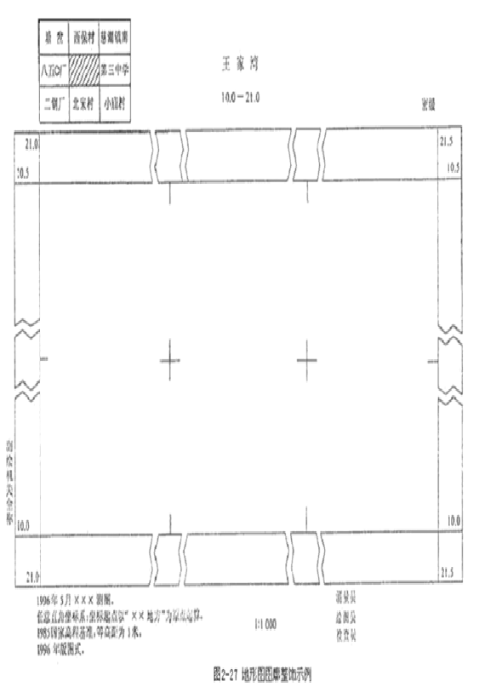
1、矩形分幅地形图的图廓

Slide 22
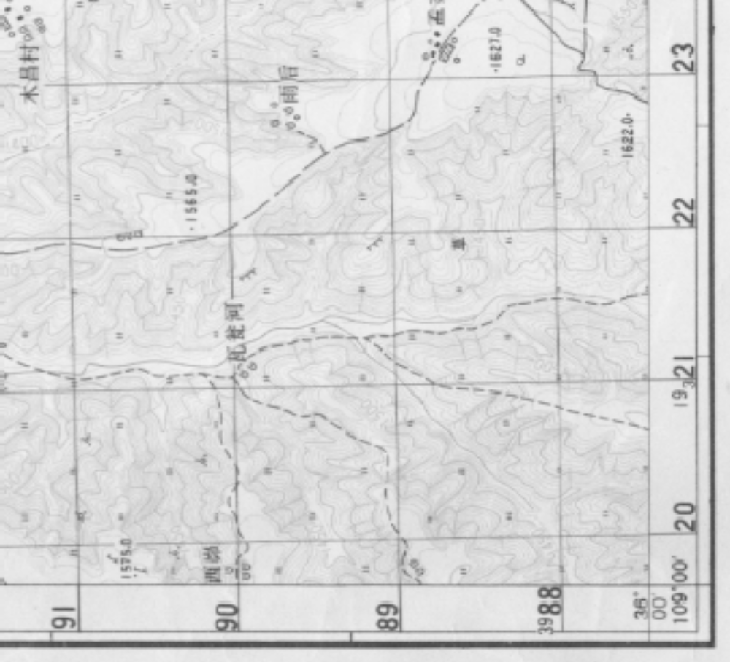
2、梯形分幅地形图的图廓

Slide 23
§8.2 地形图的分幅与编号
为便于测绘、保管、检索和使用，所有的地形图均须按规定的大小进行统一分幅，并进行有系统的编号。
地形图的分幅方法有两种：
  按经纬线分幅的梯形分幅法
  按坐标格网线分幅的矩形分幅法

Slide 24
一、梯形分幅与编号
国家基本比例尺地形图: 1:100万、1:50万、1:25万、1:10万、1:5万、1:2.5万、1:1万、1:5000 采用经纬线分幅，地形图的图廓由经纬线构成。均以1:1 00万地形图为基础,按规定的经差和纬差划分图幅。
1、1:100万地形图的分幅与编号：经差6°，纬差4°
从赤道起，每纬差4°为一行，至南、北纬88°各分为22行，依次用大写拉丁字母（字符码）A、B、C、……V表示其相应行号。
从180°经线起，自西向东每经差6°为一列，共分为60列，依次用阿拉伯数字（数字码）1，2，3，……60表示其相应列号。

Slide 25
例，若我国某处地面点的高斯平面坐标为：
x=3102467.28m, y=20792538.69m,问：
该点位于1:100万地形图分幅中的第几列？
① 6°带第20带的中央子午线117 °
② 20 ＋ 30
第50列
第50列

Slide 26
2、1:50万～1:5000地形图的分幅与编号
以1:100万比例尺地形图为基础，采用行列编号方法，由其所在1:100万比例尺地形图的图号、比例尺代码和图幅的行列号共十位码组成。
1:100万地形图图幅行号（字符码）
图幅列号（数字码）
1:100万地形图图幅列号（数字码）
图幅行号（数字码）
比例尺代码

Slide 27
比例尺 | 1:50万 | 1:25万 | 1:10万 | 1:5万 | 1:2.5万 | 1:1万 | 1:5000
代码 | B | C | D | E | F | G | H
比例尺 |  | 1:100万 | 1:50万 | 1:25万 | 1:10万 | 1:5万 | 1:2.5万 | 1:1万 | 1:5000
图幅 范围 | 经差 | 6° | 3° | 1°30’ | 30’ | 15’ | 7’30’’ | 3’45’’ | 1’52.5’’
 | 纬差 | 4° | 2° | 1° | 20’ | 10’ | 5’ | 2’30’’ | 1’15’’
行列数量关系 | 行数 | 1 | 2 | 4 | 12 | 24 | 48 | 96 | 192
 | 列数 | 1 | 2 | 4 | 12 | 24 | 48 | 96 | 192
图幅数量关系 |  | 1 | 4 | 16 | 144 | 576 | 2304 | 9216 | 36864

Slide 28
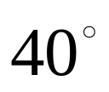
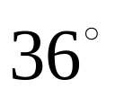
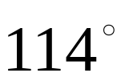
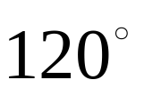
001001
001002
J50
J50B001002
002001
002002
1:50万地形图编号

Slide 29
001001
001004
002001
J50
003003
J50C003003
1:25万地形图编号

Slide 30
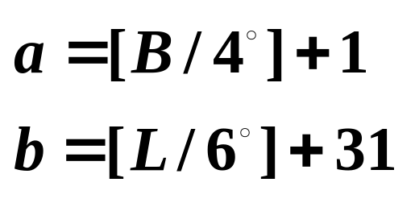
3、编号的应用
① 已知图幅内某点的经、纬度或图幅西南图廓点的经、纬度，可按下式计算1:100万地形图图幅编号：
例：某点经度为114°33′45″，纬度为39°22′30″，计算其所在1:100万地形图中的编号。
a = [39°22′30″/4]+1=10
b = [114°33′45″/6]+31=50
（字符码为J）
该点所在1:100万地形图图幅的图号为J50。

Slide 31
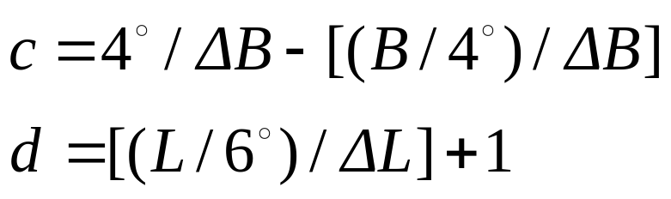

② 已知图幅内某点的经、纬度或图幅西南图廓点的经、纬度，也可按下式计算所求比例尺地形图在1:100万地形图图号后的行、列号：
仍以经度为114°33′45″，纬度为39°22′30″的某点为例，计算其所在1:1万地形图的编号。
该点所在1:1万地形图图幅的图号为J50G015010。

Slide 32
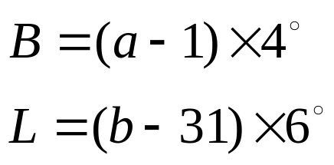
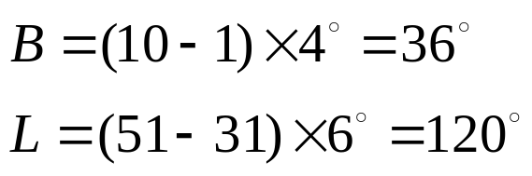
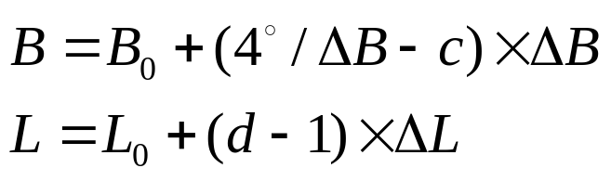
③ 已知图号计算图幅西南角图廓点的经、纬度
对于1:00万比例尺地形图，其西南角坐标计算公式为：
例，1:00万比例尺地形图的编号为J51，其西南角坐标为：
对其他比例尺的地形图，其西南角坐标计算公式为：

Slide 33
二、矩形分幅
大比例尺地形图通常采用矩形分幅。
图廓线为平行于坐标轴的直角坐标格网线。
以整公里(或百米)坐标进行分幅。
几种大比例尺地形图的图幅大小
比例尺 | 图幅大小cm² | 实地面积/km² | 1:5000图幅内的分幅数
1:5000 1:2000 1:1000 1:500 | 40×40 50×50 50×50 50×50 | 4 1 0.25 0.0625 | 1 4 16 64

Slide 34
1、按图廓西南角坐标编号
例某幅1∶1000比例尺地形图西南角图廓点的坐标x＝83 500m、y＝l5 500m，则该图幅编号为 83.5 — 15.5

Slide 35
2、按流水号编号
按测区统一划分的各图幅的顺序号码，从左到右，从上到下，用阿拉伯数字编号。
1
2
3
4
5
6
7
8
9
10
11
12
13
14
15
16

Slide 36
3、按行列号编号
将测区内图幅按行和列分别单独排出序号，再以图幅所在的行和列序号作为该图幅图号。
A-1
A-2
A-3
A-4
A-5
A-6
B-1
B-2
B-3
B-4
C-1
C-2
C-3
C-4
C-5

Slide 37
4、以1:5 000比例尺图为基础编号
32-56-I
32-56-II
32-56-IV-I
32-56-IV-II
32-56-III
32-56-IV-IV
32-56-IV-III-II

